Slide 1
Deutschsprachige Sieger des Eurovision Song Contests
Хохлова Людмила Николаевна,
учитель немецкого языка МОУ СОШ №4,
г.Углич

Slide 2

Der Eurovision Song Contest ist ein internationaler Musikwettbewerb von Komponisten und Songschreibern, der seit 1956 jährlich von der Europäischen Rundfunkunion im Rahmen der Eurovision veranstaltet wird.

Slide 3
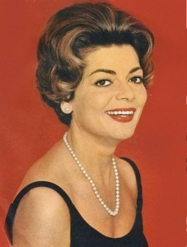
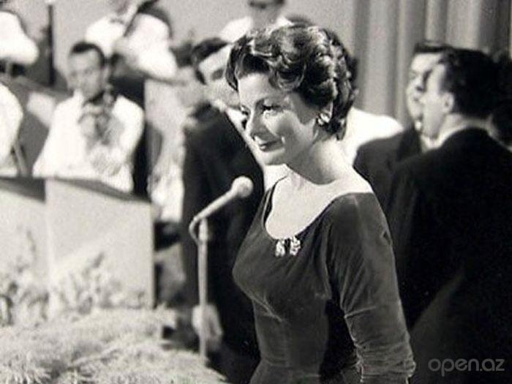
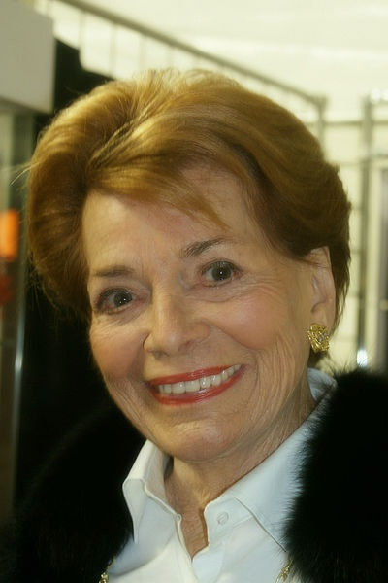
1956. Schweiz.
Lys Assia war die erste Gewinnerin des Eurovision Song Contests mit dem Lied Refrain.

Slide 4
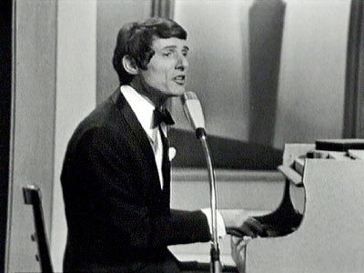
1966. Österreich.
Udo Jürgens gewann mit dem Lied Merci, Chérie den Eurovision Song Contests.

Slide 5
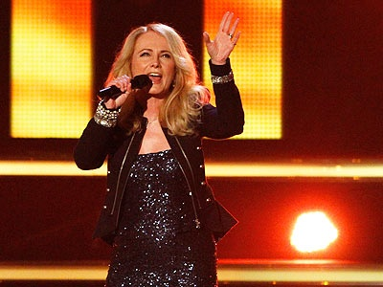
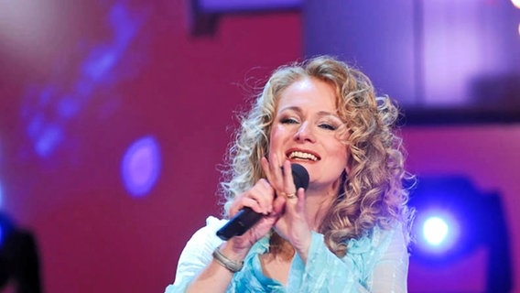
1982. Deutschland
Nicole gewann mit dem Lied “Ein bißchen Frieden” den Eurovision Song Contest. Nicole wurde am 25. Oktober 1964 als Nicole Hohloch in Saarbrücken.

Slide 6
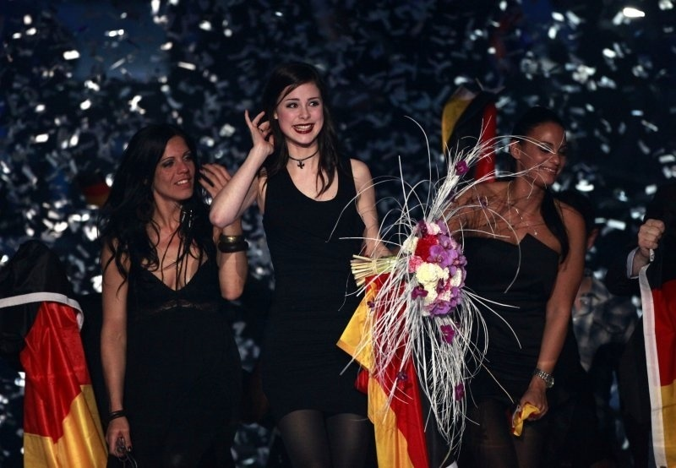
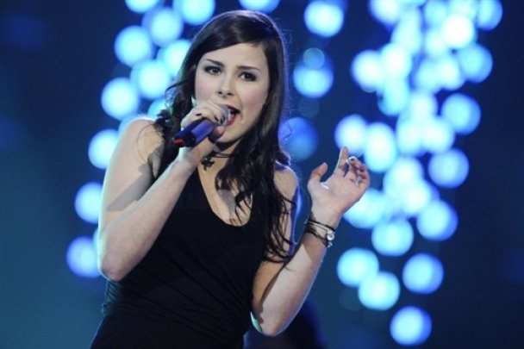
2010. Deutschland
Lena Meyer-Landrut gewann als Interpretin des Liedes Satellite am 29. Mai 2010 den Eurovision Song Contest.

Slide 7
Ressourcen:
1. www.ru/wikipedia/wiki../Победители
песни Евровидение-Википедия;
2. images.jandex.ru>евровидение
3. ru.wikipedia.org/wiki/Юргенс,_Удо‎
4. ru.wikipedia.org›Википедия›Лиз_Ассиа
3. de.wikipedia.org›wiki/Nicole

